Slide 1
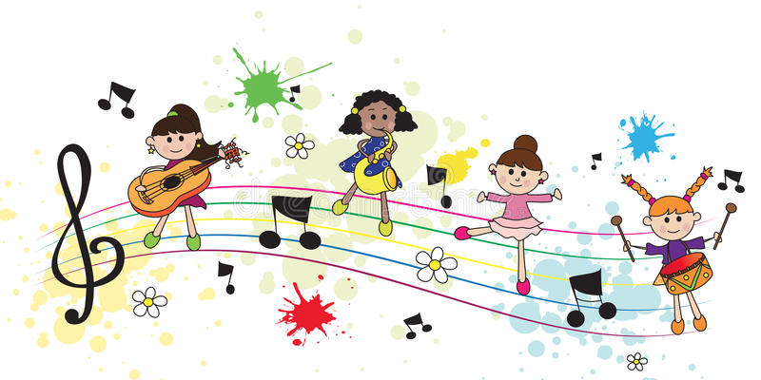
Дистанционное музыкальное занятие (Ноябрь, 3 неделя) Подготовительная группа Музыкальный руководитель: Башкирцева Н.О.
МБДОУ детский сад «Оленёнок»
Notes:
«Волшебные нотки».

Slide 2
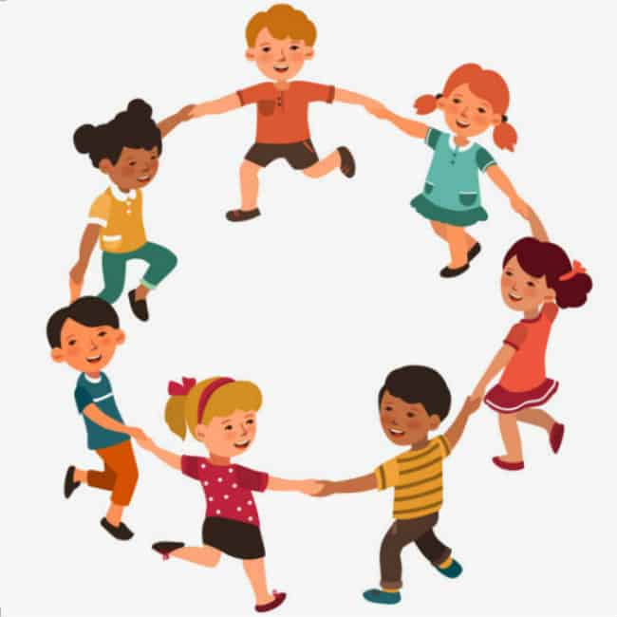
Музыкально-ритмические движения
Упражнение «Хороводный шаг» Русская народная мелодия
Рекомендации родителям: Учить детей «держать круг», направление движения и положение рук. Двигаться спокойно, мягко.
Notes:
Коммуникативная полька

Slide 3
Пальчиковая гимнастика
Notes:
Заколдованный лес

Slide 4
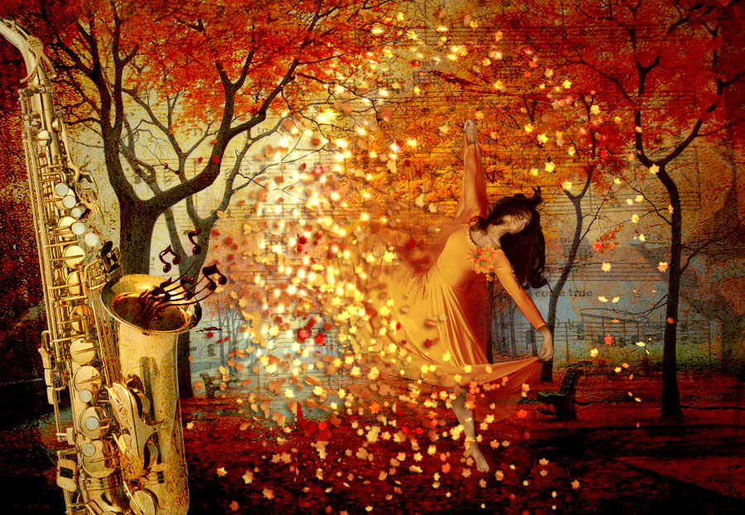
Восприятие музыки (слушание)
«Осенняя песнь» муз. П.И. Чайковский
Рекомендации родителям:
Прослушать музыкальное произведение в оркестровом исполнении. Поговорить о характере: тихая, , задумчивая, спокойная.

Slide 5
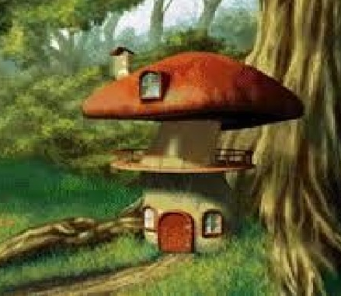
Пение
Георгий Струве
Песня «Пестрый Колпачок»
1. Раз сидел веселый гном на пеньке под елкой
И латал свой колпачок хвойною иголкой
Ти - ла - ла, да ти - ла - ла на пеньке под елкой
И латал свой колпачок хвойною иголкой.
2. Гному было много лет, он не удивлялся,
Что колпак за столько лет у него порвался.
Ти - ла - ла, да ти - ла - ла он не удивлялся
Что колпак за столько лет у него порвался.
Notes:
Задание – спеть песню.

Slide 6
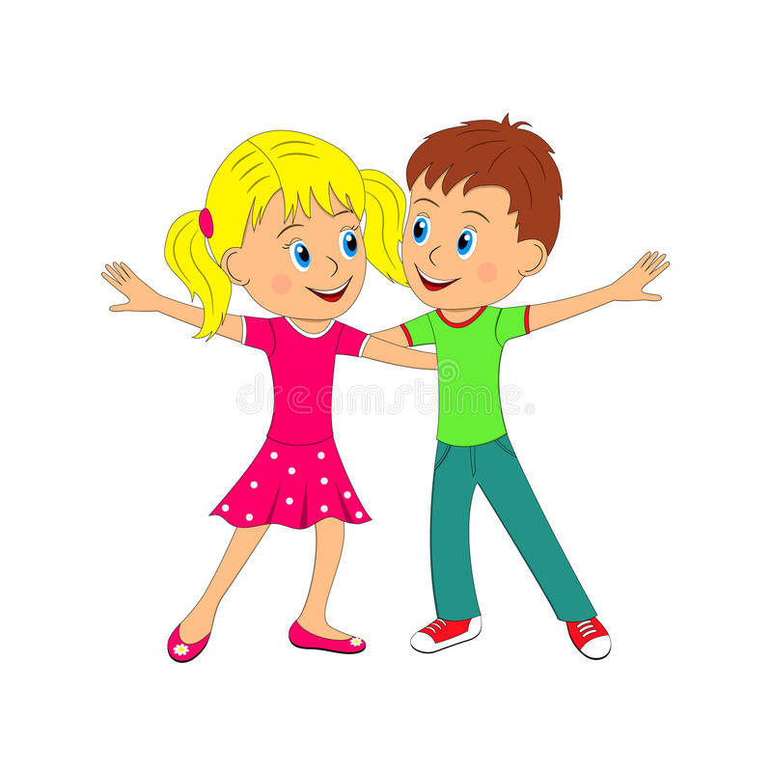
«ПАРНЫЙ ТАНЕЦ» Хорватская народная мелодия
Рекомендации родителям:
Закреплять умение легко и энергично выполнять поскоки с ноги на ногу в паре. Вырабатывать правильную осанку: голову и корпус держать прямо.
Совершенствовать ритмическую точность и выразительность движений

Slide 7
Рефлексия
1. Вспомнить, какое упражнение выполняли в начале занятия? (Упражнение «Хороводный шаг»)
2. Как называется музыкальное произведение, которое прослушали? («Осенняя песнь»)
3. Что понравилось больше всего:
петь, танцевать, или слушать музыку?
Notes:
Речевое музицирование

